Slide 1
Οι δερματοπάθειες της κύησης
Μαριάννα Καραμάνου, MD, Ph.D
Δερματολόγος-Αφροδισιολόγος
Αναπλ. Καθηγήτρια Ιστορίας της Ιατρικής
Δ/ντρια Εργαστηρίου Ιστορίας της Ιατρικής και Ιατρικής Δεοντολογίας
Ιατρική Σχολή Πανεπιστημίου Κρήτης

Slide 2
Ειδικές δερματοπάθειες
Ορμονοεξαρτώμενες
Προϋπάρχουσες

Slide 3
ΕΙΔΙΚΕΣ ΔΕΡΜΑΤΟΠΑΘΕΙΕΣ ΤΗΣ ΚΥΗΣΗΣ-ΤΑΞΙΝΟΜΗΣΗ
Ambros-Rudolph CM et al. The specific dermatoses of pregnancy revisited and reclassified.J Am Acad Dermatol. 2006 Mar;54(3):395-404.
Πολύμορφο εξάνθημα της κύησης
Ατοπικό εξάνθημα της κύησης
Πεμφιγοειδές της κύησης
Ενδοηπατική χολόσταση της κύησης

Slide 4
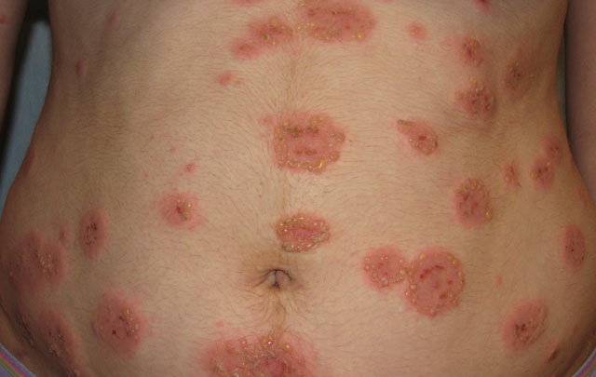
Πεμφιγοειδές της κύησης (Pemphigoid, [herpes], gestationis)
Σπάνιο, αυτοάνοσο νόσημα
έντονα κνησμώδες ,φυσαλιδώδες ή πομφολυγώδες εξάνθημα
1:7000 κυήσεις
οι ασθενείς παρουσιάζουν HLA-αντισώματα πλακουντιακής προέλευσης
HLA-DR3, HLA-DR4

Slide 5
Πεμφιγοειδές της κύησης
75%-80%, τρίτο τρίμηνο της κύησης ή λίγο πριν τον τοκετό
Σε μια ή περισσότερες κυήσεις
Όσο νωρίτερα εμφανιστεί, τόσο νωρίτερα αποδράμει.
Η διάρκεια σχετίζεται με τον αριθμό των κυήσεων π.χ: - στην πρώτη κύηση έως και 12 βδομάδες μετά τον τοκετό
- στη δεύτερη κύηση έως και 31 βδομάδες μετά τον τοκετό

Slide 6
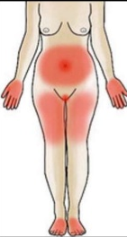
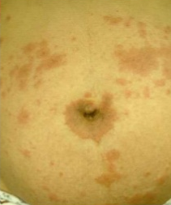
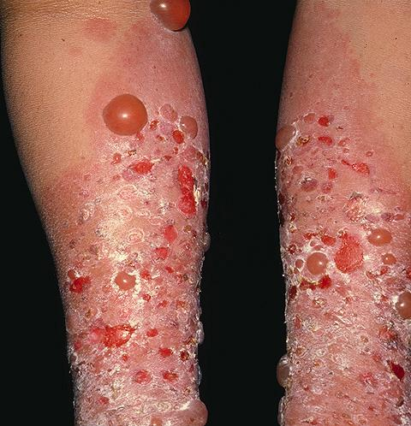
Πεμφιγοειδές της κύησης- Κλινική εικόνα
πονοκέφαλος, ρίγος, πυρετός
Κνησμώδεις, νομισματοειδείς πλάκες περιομφαλικά
2-4 βδ
φυσαλίδες/πομφόλυγες, 20% σε βλεννογόνο
Επί μη επιμόλυνσης δεν καταλείπει ουλές

Slide 7
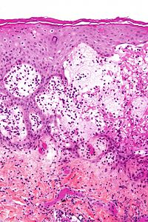
Πεμφιγοειδές της κύησης-Διάγνωση
Βιοψία δέρματος και άμεσος ανοσοφθορισμός
περιαγγειακή λευκοκυτταρική διήθηση, ιστιοκύτταρα, ηωσινόφιλα και ενδοεπιδερμικές φυσαλίδες
γραμμική εναπόθεση C3 στη βασική μεμβράνη (Παθογνωμικό)
ΙgE, ΙgG αντισώματα στην οροφή των πομφολύγων

Slide 8
Πεμφιγοειδές της κύησης-Διαφορική Διάγνωση
Πολύμορφο εξάνθημα της κύησης
Πολύμορφο ερύθημα
Ενδοηπατική χολόσταση της κύησης
Δερματίτιδα εξ επαφής
Φαρμακευτικές αντιδράσεις

Slide 9
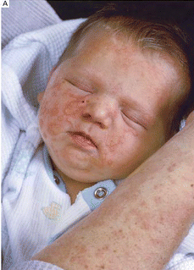
Erickson ΝΙ, Ellis RL. Neonatal Rash Due to Herpes Gestationis. N Engl J Med
2002; 347:660

Slide 10
Πεμφιγοειδές της κύησης-Θεραπεία
Τοπικά κορτικοστεροειδή
Αντιισταμινικά p.os
Κορτικοστεροειδή p.os
Πρεδνιζολόνη (Prednisone) 20-60mg/ημέρα
Κυκλοσπορίνη
Ενδοφλέβια ανοσοσφαιρίνη

Slide 11
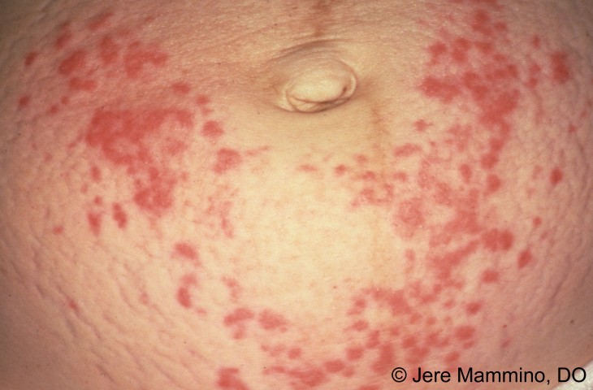
Πολύμορφο εξάνθημα της κύησης
(Κνησμώδεις και Κνιδωτικές Βλατίδες και Πλάκες της Κύησης)
PUPPP
Συχνή δερματοπάθεια της κύησης
1:240 κυήσεις
Τρίτο τρίμηνο της κύησης (80%) και πρωτότοκος (75%)
Ιστορικό ατοπίας
Το έμβρυο είναι αγόρι (55%)

Slide 12
Πολύμορφο εξάνθημα της κύησης
Αιτιοπαθογένεια
Αγνώστου αιτιολογίας
Πιθανός ο ρόλος των οιστρογόνων και της προγεστερόνης στη σύνθεση των κυτταροκινών
Έντονη HLA-DR- έκφραση
Υπόθεση αύξησης ΣΒ και τάσης δέρματος

Slide 13
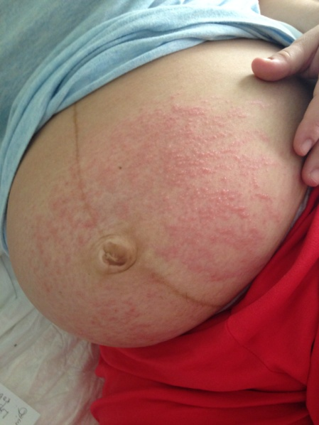
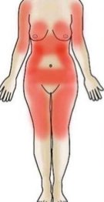
Πολύμορφο εξάνθημα της κύησης
Κλινική εικόνα
Οι κνησμώδεις βλατίδες ξεκινούν από τις ραβδώσεις της κοιλιακής χώρας και συρρέουν
Έντονος κνησμός που διαταράσσει τον ύπνο
Η περιομφαλική χώρα ελεύθερη βλαβών
Ποικιλομορφία βλαβών: πολύμορφο, βλάβες στόχους, πορφυρικό, φυσαλίδες αλλά ποτέ πομφόλυγες
Διάρκεια:1-4 εβδομάδες

Slide 14
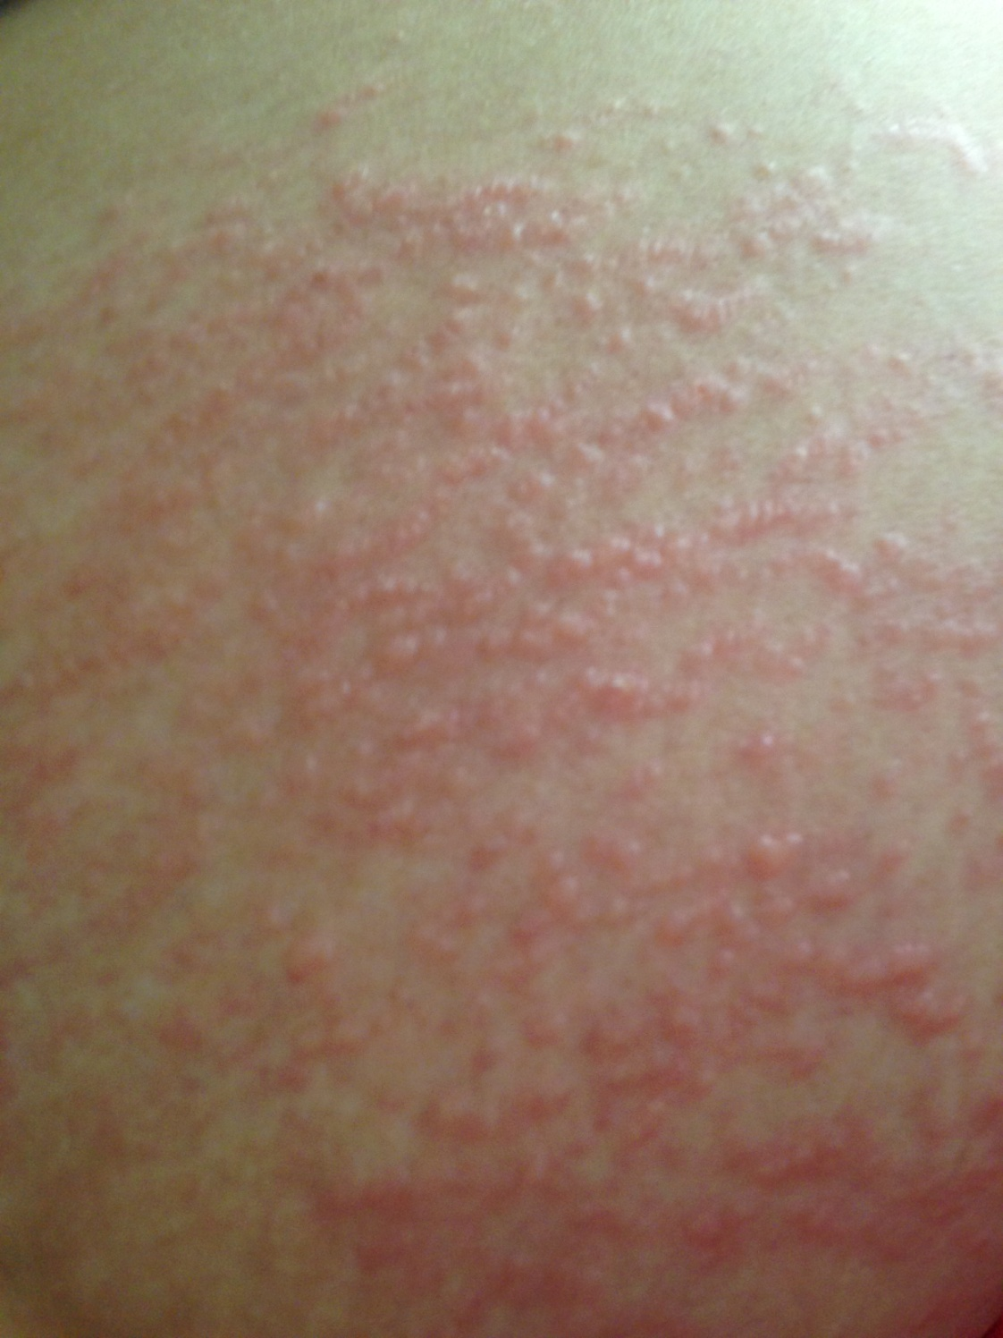
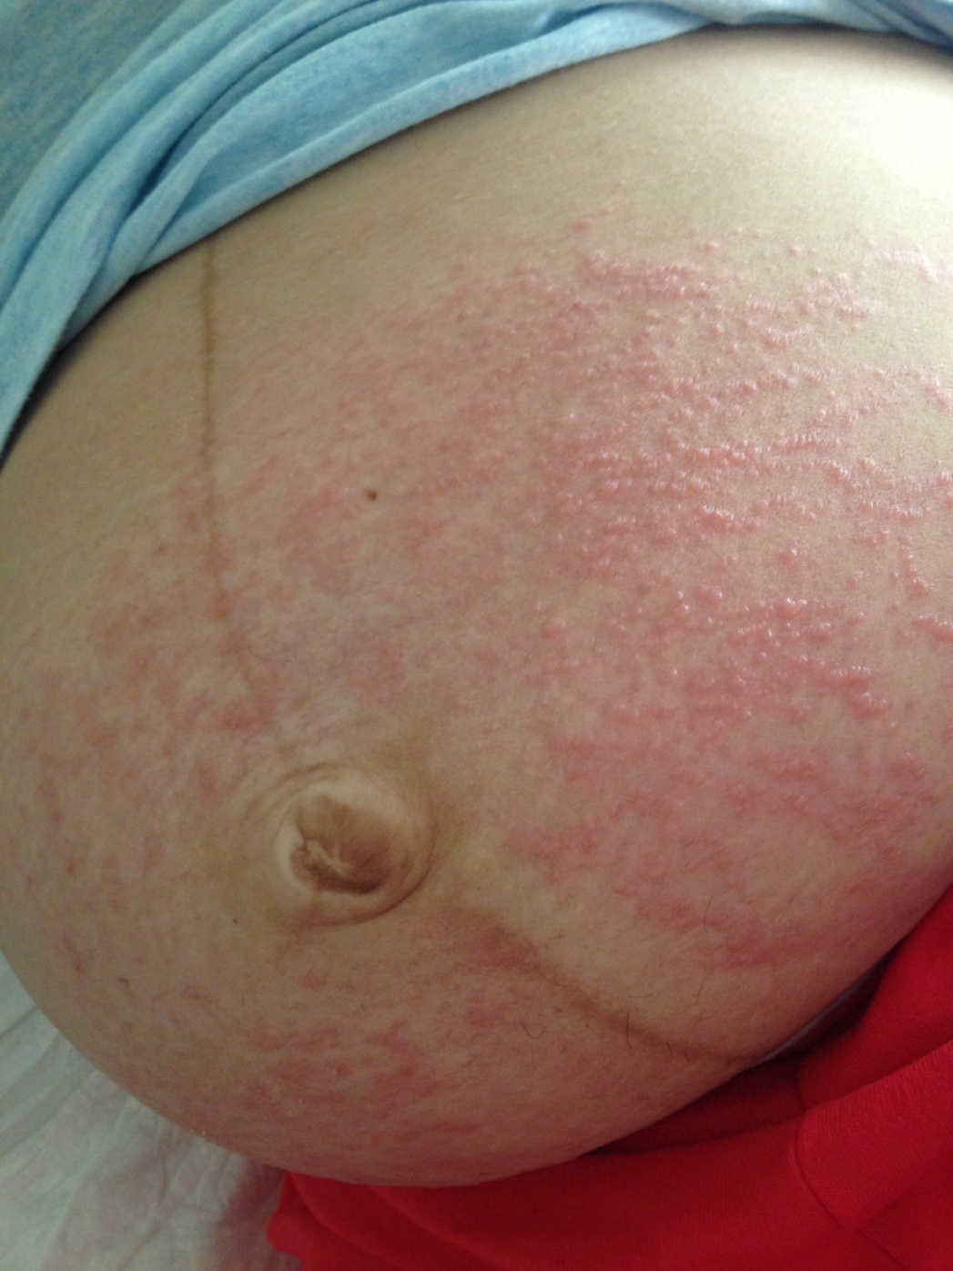

Slide 15
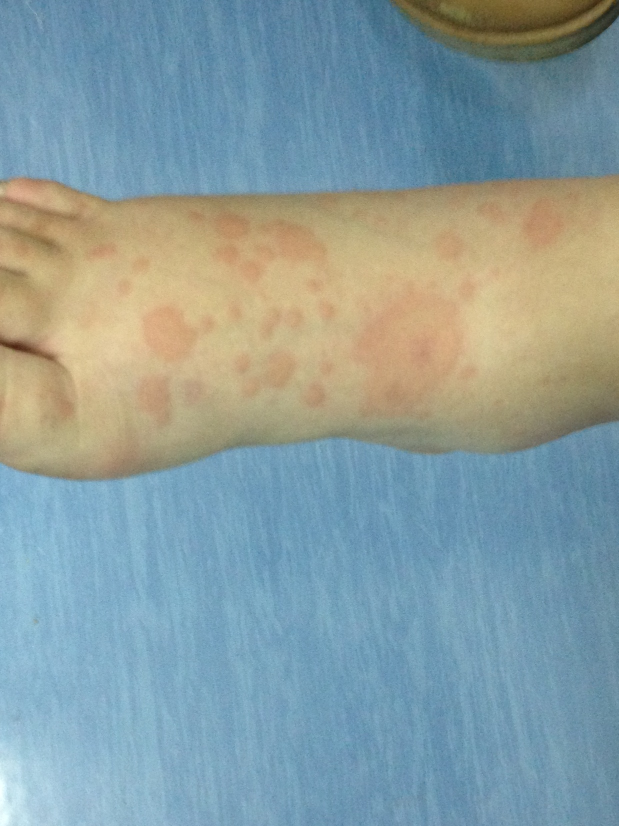

Slide 16
Πολύμορφο εξάνθημα της κύησης
Διάγνωση
Κλινική εικόνα και ιστορικό
Βιοψία δέρματος μη ειδικά ευρήματα: σπογγίωση της επιδερμίδας, περιαγγειακή φλεγμονώδη λεμφο-ιστιοκυτταρική διήθηση

Slide 17
Πολύμορφο εξάνθημα της κύησης
Διαφορική Διάγνωση
Πεμφιγοειδές της κύησης
Ατοπική δερματίτιδα
Κνίδωση
Ιογενές εξάνθημα
Δερματίτιδα εξ επαφής

Slide 18
Πολύμορφο εξάνθημα της κύησης
Θεραπεία
→ Στόχος: η ύφεση των συμπτωμάτων
Τοπικά κορτικοστεροειδή
Μαλακτικά/ενυδατικά
Αντιισταμινικά πρώτης γενιάς p.os (hydroxyzine - Atarax)
p.os κορτικοστεροειδή επί μη ανταπόκρισης στα παραπάνω

Slide 19
Ατοπική δερματίτιδα της κύησης
Η πιο συχνή δερματοπάθεια κατά τη διάρκεια της κύησης
Πρώτο τρίμηνο κύησης
Ιστορικό ατοπικής δερματίτιδας – έξαρση κατά την εγκυμοσύνη
Κίνδυνος επιμόλυνσης από S.aureus ή HSV (Eczema herpeticum)

Slide 20
Ατοπική δερματίτιδα της κύησης
Αιτιοπαθογένεια
Άγνωστα αίτια
Ενδέχεται τα οιστρογόνα να ενεργοποιούν τα μαστοκύτταρα και η προγεστερόνη να ενισχύει την παραγωγή της ΙgE.

Slide 21
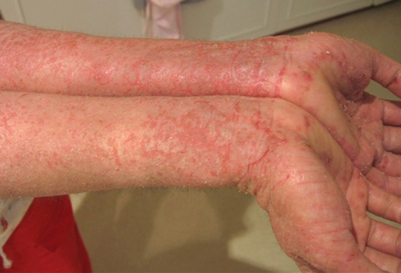
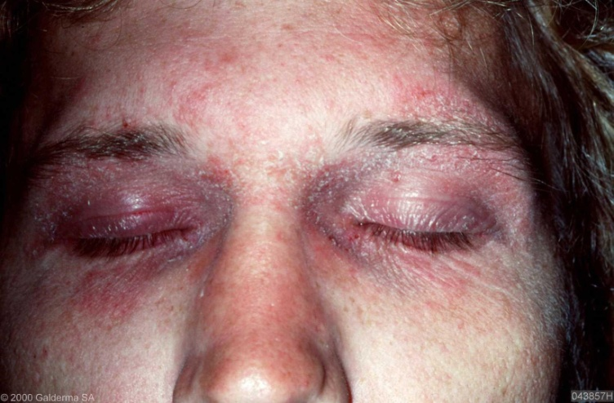
Ατοπική δερματίτιδα της κύησης
Κλινική εικόνα
Κλινική εικόνα ατοπικής δερματίτιδας:
ξηρό –κνησμώδες δέρμα,
βλατίδες
φλεγμονή και λειχηνοποίηση καμπτικών επιφανειών άκρων
φλεγμονή γύρω από τους οφθαλμούς και τον τράχηλο.

Slide 22
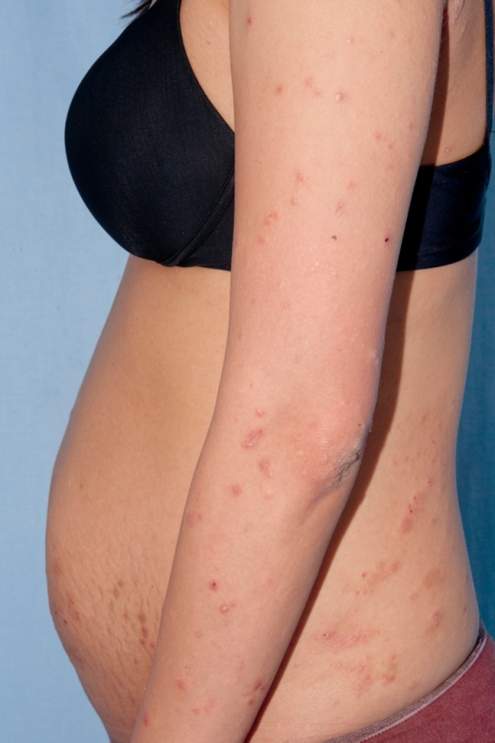
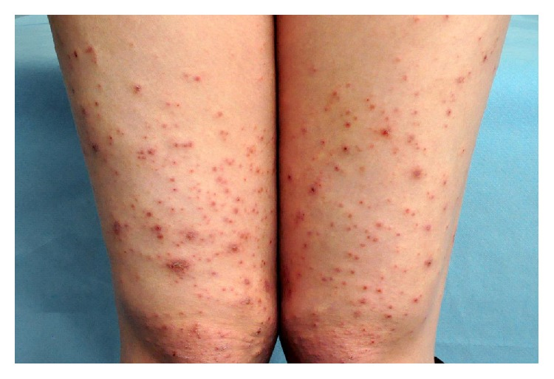
Ατοπική δερματίτιδα της κύησης
Διάγνωση
Κριτήρια Διάγνωσης
Ιστορικό ατοπίας
Κνησμός
Έκζεμα
IgE
Η ιστολογική εξέταση δεν έχει
διαγνωστική αξία και ο
ανοσοφθορισμός είναι αρνητικός

Slide 23
Ατοπική δερματίτιδα της κύησης
Διαφορική Διάγνωση
Μυκητιασικές λοιμώξεις του δέρματος
Ψώρα
Δερματίτιδα εξ επαφής
Πεμφιγοειδές της κύησης

Slide 24
Ατοπική δερματίτιδα της κύησης
Θεραπεία
Γενικά μέτρα
Χρήση ειδικών σαπουνιών, χλιαρό σύντομο μπάνιο, σκούπισμα χωρίς τριβή
Τοπική αγωγή
-Μαλακτικά
-Κρέμες με ουρία 3%-10%
-Αντικνησμώδεις κρέμες με μενθόλη ή πολυδοκαλόλη
-Τοπικά κορτικοστεροειδή
Συστηματική αγωγή
-Αντιισταμινικά p.os
Σε σοβαρές περιπτώσεις
-Κορτικοστεροειδή p.os (Prednisolone 0,5-2mg/kg/ημέρα)
-Φωτοθεραπεία (UVB)

Slide 25
Ενδοηπατική χολόσταση της κύησης
Σπάνια δερματοπάθεια της κύησης, 3% όλων των κυήσεων
Καλοήθης νόσος για τη μητέρα αλλά υψηλού κινδύνου για το έμβρυο (11%-20% εμβρυϊκή θνητότητα)
Τρίτο τρίμηνο κύησης, δίδυμες κυήσεις, IVF
40%-70% να εκδηλωθεί σε επόμενες κυήσεις
HLA A31

Slide 26
Ενδοηπατική χολόσταση της κύησης
Αιτιοπαθογένεια
Γενετικοί
Ενδοκρινικοί
Περιβαλλοντικοί
Ενδοηπατική χολόσταση
Οιστρογόνα αυξάνουν τα επίπεδα των χολικών αλάτων
Προγεστερόνη συμβάλλει στην εκδήλωση της νόσου αναστέλλοντας τη σύνθεση της γλουκορονηλο-τρανσφεράσης που αναστέλλει την κάθαρση των οιστρογόνων
MDR3 μετάλλαξη
Αύξηση των περιστατικών το χειμώνα

Slide 27
Ενδοηπατική χολόσταση της κύησης
Κλινική εικόνα
Κνησμός έντονος με βραδινή επιδείνωση κυρίως σε παλάμες και πέλματα
Το 80% των ασθενών εμφανίζουν μόνο κνησμό
Στεατόρροια με μείωση της βιταμίνης Κ και αιμορραγική διάθεση
10%-20% ίκτερος
Χρώση του αμνιακό υγρού (ένδειξη εμβρυικής δυσχέρειας)
Το έμβρυο παρουσιάζει ανωμαλίες από το καρδιαγγειακό (ΤΚ, αρρυθμίες)
Χαμηλό βάρος εμβρύου, 30%-60% πρόωρος τοκετός
10%-15% ενδομήτριος θάνατος από οξεία ανοξία

Slide 28
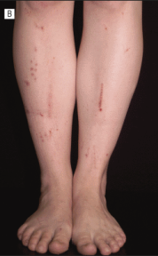

Slide 29
Ενδοηπατική χολόσταση της κύησης
Διάγνωση
Αύξηση των χολικών αλάτων: χηνοδεοξυχολικό και χολικό οξύ. Αν τα χολικά οξέα >40 μmol / L αυξάνεται η πιθανότητα εμβρυϊκού θανάτου
Αύξηση SGPT, SGOT, αμ. χολερυθρίνη
Βιοψία δέρματος-ανοσοφθορισμός: -
U/S ήπατος-χοληφόρων: κ.φ.

Slide 30
Ενδοηπατική χολόσταση της κύησης
Διαφορική Διάγνωση
Ιογενή Ηπατίτιδα
Νοσήματα των χοληφόρων: PBC
Πολύμορφο εξάνθημα της κύησης
Φαρμακευτική ηπατοτοξικότητα
Ουραιμία

Slide 31
Ενδοηπατική χολόσταση της κύησης
Θεραπεία
→ Στόχος η βελτίωση της κλινικής εικόνας της μητέρας και η μείωση των εμβρυϊκών επιπλοκών
Αντικνησμώδεις παράγοντες τοπικά
UCDA (ουρσο-δεσοξυ-χολικό οξύ): 15mg/kg/ημέρα
Βελτιώνει την απέκκριση των χολικών αλάτων/ δρα ανταγωνιστικά στα ένζυμα του μεταβολισμού των χολικών αλάτων/βελτιώνει την ανταλλαγή χολικών οξέων μητέρας-εμβρύου.
Φωτοθεραπεία: UVA/UVB

Slide 32
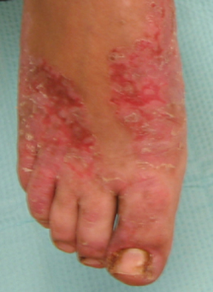
Προϋπάρχουσες δερματοπάθειες που επιδεινώνονται κατά την κύηση
HPV
HSV
ΣΕΛ
εντεροπαθητική ακροδερματίτιδα
Λέπρα…..

Slide 33
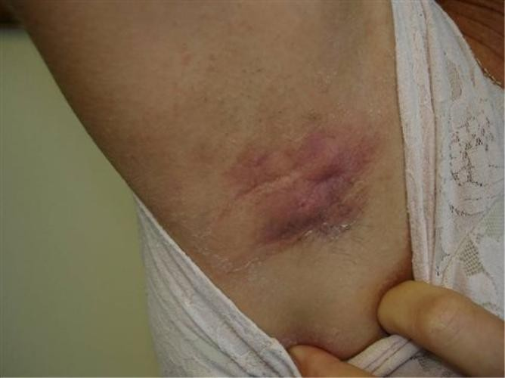
Προϋπάρχουσες δερματοπάθειες που βελτιώνονται κατά την κύηση
διαπυητική ιδρωταδενίτιδα: μειώνεται η έκκριση των αποκρινών αδένων
ψωρίαση: αυξάνεται η IL-10

Slide 34
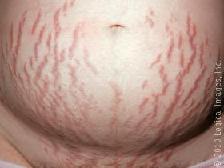
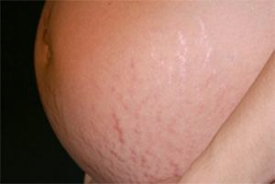
Ορμονοεξαρτώμενες δερματοπάθειες της κύησης
Ραβδώσεις της κύησης
90% των εγκύων και το 45% πριν την 24^{η} βδομάδα
Σχετίζεται με το βάρος μητέρας και εμβρύου
Πολυπαραγοντικά αίτια: μηχανικά και ορμονικά (αύξηση της κορτιζόλης/ αύξηση των οιστρογόνων →αυξάνουν τη σύνθεση του κολλαγόνου και των μουκοπολυσακχαριτών → το κολλαγόνο αφυδατώνεται→ διαχωρισμός ινών-→ ραβδώσεις)
Δεν υπάρχει ικανοποιητική θεραπεία: μαλακτικά, βιταμίνη Ε

Slide 35
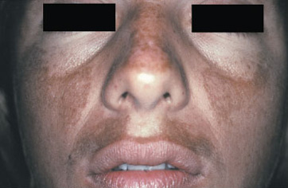
Ορμονοεξαρτώμενες δερματοπάθειες της κύησης
Μέλασμα (Χλόασμα)
45%-75% των εγκύων γυναικών, δεύτερο τρίμηνο κύησης
Σκουρόχρωμο δέρμα ΙΙΙ, ΙV φωτότυπος/ ορμονοθεραπεία
Προγεστερόνη, οιστρογόνα και το σφιγγολιπίδιο του πλακούντα που προάγει την μελανινογένεση
Έκθεση σε UV
Θεραπευτικά: Αντηλιακό
αντένδειξη η λευκαντική θεραπεία

Slide 36
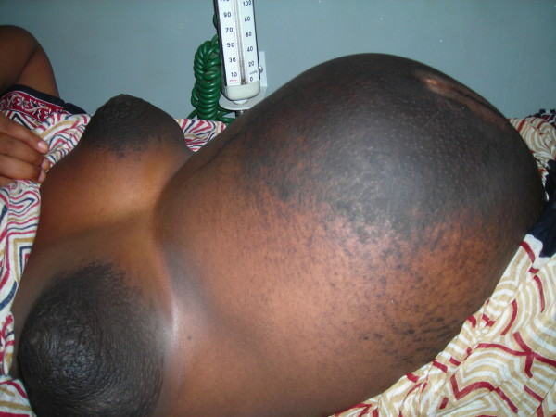
Massinde A, Ntubika S, Magoma M. Extensive hyperpigmentation during pregnancy: a case report. Journal of Medical Case Reports. 2011;5:464.

Slide 37
Αντωνίου Χ., Κατσάμπας Α. Δερματολογία-Αφροδισιολογία. Broken Hill: Αθήνα; 2015.
Ingber A. Obstetric Dermatology. Springer: Berlin;2009
Lambert J. Itch in Pregnancy Management. Curr Probl Dermatol. 2016;50:164-72.
Ambros-Rudolph CM et al. The specific dermatoses of pregnancy revisited and reclassified.J Am Acad Dermatol. 2006 Mar;54(3):395-404.
Lehrhoff S, Pomeranz MK. Specific dermatoses of pregnancy and their treatment. Dermatol Ther. 2013 Jul-Aug;26(4):274-84.
Maglie R, Quintarelli L, Verdelli A, Fabbri P, Antiga E, Caproni M. Specific dermatoses of pregnancy other than pemphigoid gestationis. G Ital Dermatol Venereol. 2019 Jun;154(3):286-298.
Ambros-Rudolph CM. Dermatoses of pregnancy - clues to diagnosis, fetal risk and therapy. Ann Dermatol. 2011 Aug;23(3):265-75.
Stevenson ML, Marmon S, Tsou H, Boyd KP, Robinson MR, Meehan SA, Pomerantz R. Pemphigoid gestationis. Dermatol Online J. 2013 Dec 16; 19(12):20715.

